Slide 1


Číslo projektu: CZ.1.07/1.4.00/21.3811
Název DUM: Odraz světla
Číslo DUM: III/2/FY/2/3/5
Vzdělávací předmět: Fyzika
Tematická oblast: Optika
Autor: Ing. Markéta Střelcová
Anotace: Žák se seznámí s tím, co to je odraz světla, kde vzniká, co se děje se světelným paprskem při odrazu světla.
Klíčová slova: odraz světla, úhel dopadu, úhel odrazu, optické prostředí
Metodické pokyny: PC, DTP, metodické pokyny jsou součástí materiálu
Druh učebního materiálu: Prezentace doplněná fotografiemi a úkoly.
Druh interaktivity: Kombinovaná
Cílová skupina: Žák 7. ročníku
Datum vzniku DUM: 28.7.2013

Slide 2

Odraz světla

Slide 3
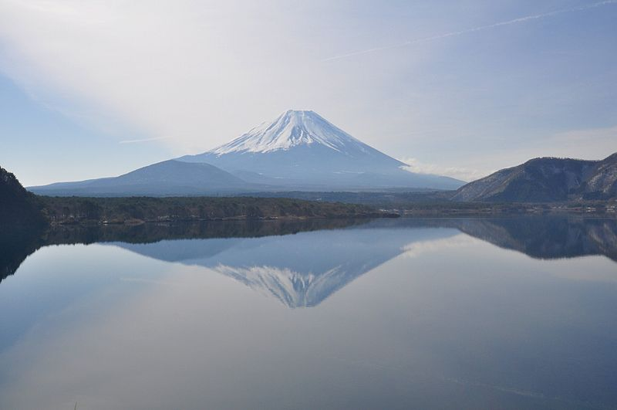
Odraz světla
K odrazu světla dochází na rozhraní dvou optických prostředí (např. vzduch, kovová deska)
Nejlépe odrážejí světlo vyleštěné kovové plochy, takové plochy nazýváme zrcadla.
V přírodě pro nás může být zrcadlem např. klidná vodní hladina.

Slide 4
Základní pojmy
Místo, kam světelný paprsek dopadá, nazýváme bod dopadu.
Kolmici vztyčenou v bodě dopadu nazýváme kolmice dopadu.
Paprsek dopadajícího světla leží v rovině, kterou nazýváme rovina dopadu.
Úhel, který svírá kolmice dopadu a dopadající paprsek, nazýváme úhel dopadu.
Úhel, který svírá odražený paprsek s kolmicí dopadu, nazýváme úhel odrazu.

Slide 5
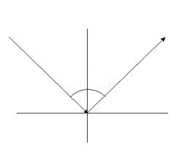
Zákon odrazu
Při odrazu světla na rozhraní dvou optických prostředí je úhel dopadu roven úhlu odrazu. Odražený paprsek zůstává v rovině dopadu.
Kolmice dopadu
úhel dopadu
úhel odrazu

Slide 6

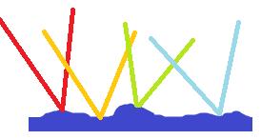
Je-li plocha, na kterou světlo dopadá hladká a rovná, pak se rovnoběžný svazek paprsků odráží opět jako rovnoběžný svazek paprsků.
Dopadá-li rovnoběžný svazek paprsků na drsnou, nerovnou plochu, má každý paprsek jiný úhel dopadu a vzhledem k tomu se paprsky odrážejí pod různými úhly, proto světlo vniká i do míst, kam přímo nedopadá.
Odraz světla na rovné ploše
Odraz světla na nerovné ploše-rozptyl světla

Slide 7
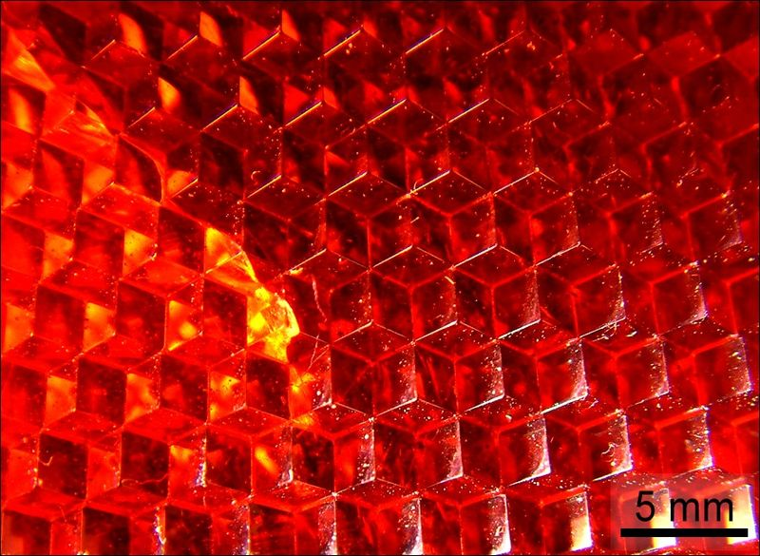
Využití odrazu a rozptylu světla
Odraz světla je velmi důležitý při sestavování různých zařízení pro bezpečnost jízdy. Odrazu světla využívá při plnění své funkce např. odrazka, kterou můžeme vidět na patnících u silnice, je také součástí jízdních kol.
Rozptyl světla a jeho využití je důležitým faktorem při výběru správného osvětlení pracovních ploch. Je potřeba vybrat osvětlení, které neoslňuje a co nejméně namáhá oči.
Část odrazky

Slide 8
Otázky a úkoly:
1. Kde dochází k odrazu světla?
Na rozhraní dvou optických prostředí (např. vzduch, kovová deska)
2. Co to je kolmice dopadu?
Kolmice vztyčená v bodě dopadu.
3.Jak nazýváme úhel, který svírá odražený paprsek s kolmicí dopadu?
Úhel odrazu.
4.Jak zní zákon odrazu?
Při odrazu světla na rozhraní dvou optických prostředí je úhel dopadu roven úhlu odrazu. Odražený paprsek zůstává v rovině dopadu.

Slide 9
Otázky a úkoly:
5.Jak velký bude úhel odrazu, jestliže dopadající a odražený paprsek svírají úhel 90⁰.
Úhel odrazu je 45⁰.
6.Jak je možné, že vidíme předměty i v místnostech, do kterých nevniká světlo.
Je to díky rozptylu světla.
7.Narýsujte chod dopadajícího a odraženého paprsku, který má úhel dopadu 60⁰.
Dopadající i odražený paprsek svírá s kolmicí dopadu úhel 60⁰.

Slide 10
Použité zdroje:
CAPTAIN76. wikipedia.cz [online]. [cit. 23.10.2013]. Dostupný na WWW: http://cs.wikipedia.org/wiki/Soubor:Lake_Motosu04.jpg
DANTOR. wikipedia.cz [online]. [cit. 23.10.2013]. Dostupný na WWW: http://cs.wikipedia.org/wiki/Soubor:Katzenaugar.jpg

